Slide 1
Plataformas digitales: el nuevo desafío de la seguridad laboral
Felipe Bunster Echenique
Gerente General

Slide 2

El mundo del trabajo cambió:
la globalización y la tecnología nos permiten acceder y también ofrecer bienes y servicios desde y hacia cualquier parte del mundo.
Este nuevo mundo del trabajo de la era digital no responde al modelo tradicional de relación laboral de la era industrial, donde la flexibilidad es un valor central.

Slide 3
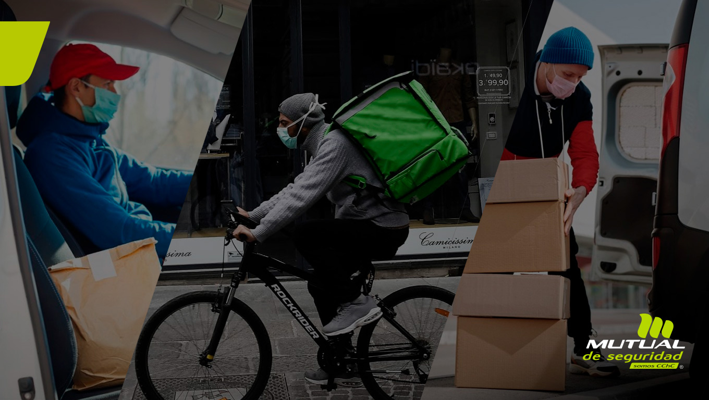
Pero eso no significa que esos trabajadores no estén expuestos a contingencias y, por lo tanto, no tengan cobertura de la Seguridad Social

Slide 4
¿
¿
Ser independiente es lo mismo que ser informal
La legislación actual permite que los trabajadores independientes puedan acceder a las prestaciones sociales que tienen todos los trabajadores del país, a través de la cotización previsional que pueden realizar de forma obligatoria o de manera voluntaria.
Notes:
Lamentablemente, desde nuestra mirada cultural pareciera que sí. Pero desde nuestra mirada en Mutual de Seguridad creemos que es factible mantener los beneficios que significa ser un trabajador independiente, sin perder el acceso al sistema de seguridad social, particularmente en el ámbito de la seguridad y salud laboral. Y, creemos que nuestro desafío es proteger a todas las personas en su contexto laboral.
En Mutual de Seguridad estamos comprometidos con la protección y formalización de todos quienes trabajan, independiente de su condición contractual. Nuestra principal preocupación es dar toda la cobertura en caso de accidentes del trabajo y enfermedades profesionales.

Slide 5
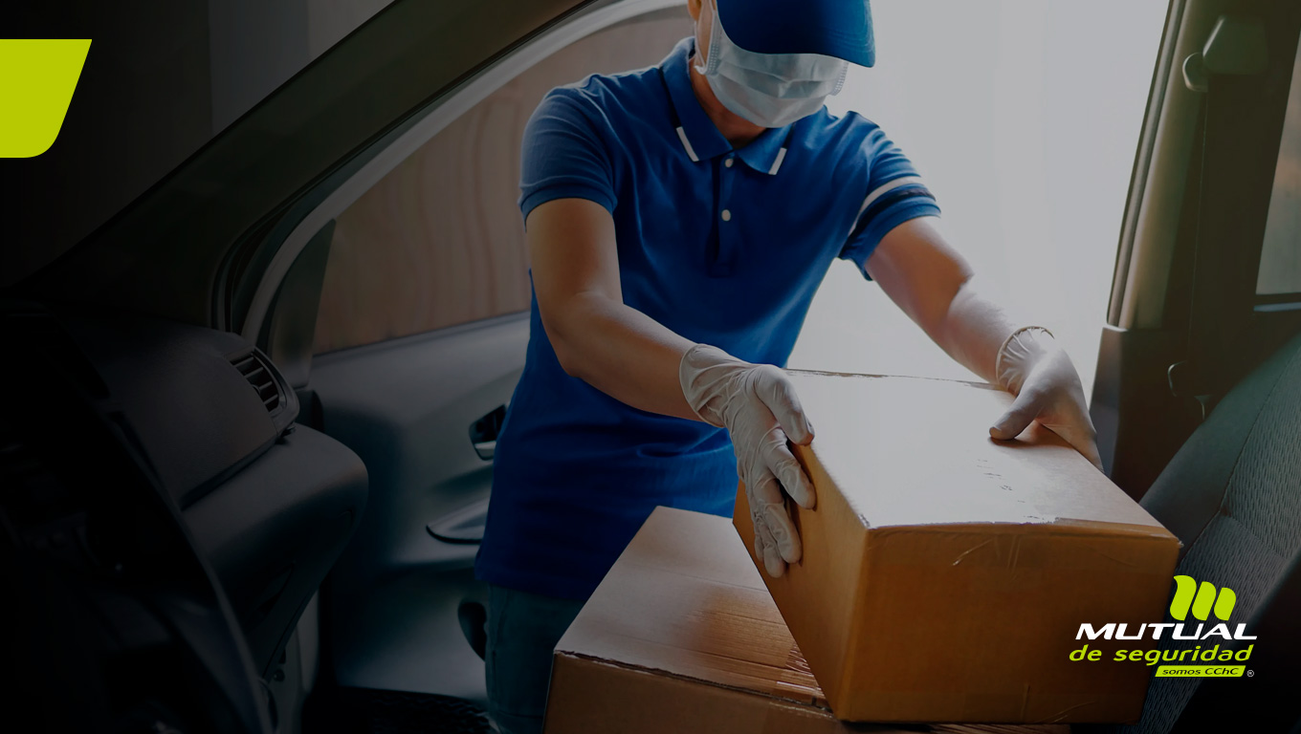
Prestar servicios para plataformas digitales es un trabajo que normalmente se hace en la calle, donde se hace mucho más complejo controlar los riesgos.
Por eso Mutual de Seguridad está avanzando en generar alianzas con las diferentes plataformas digitales que nos permitan dar protección a quienes prestan servicios para ellas.

Slide 6
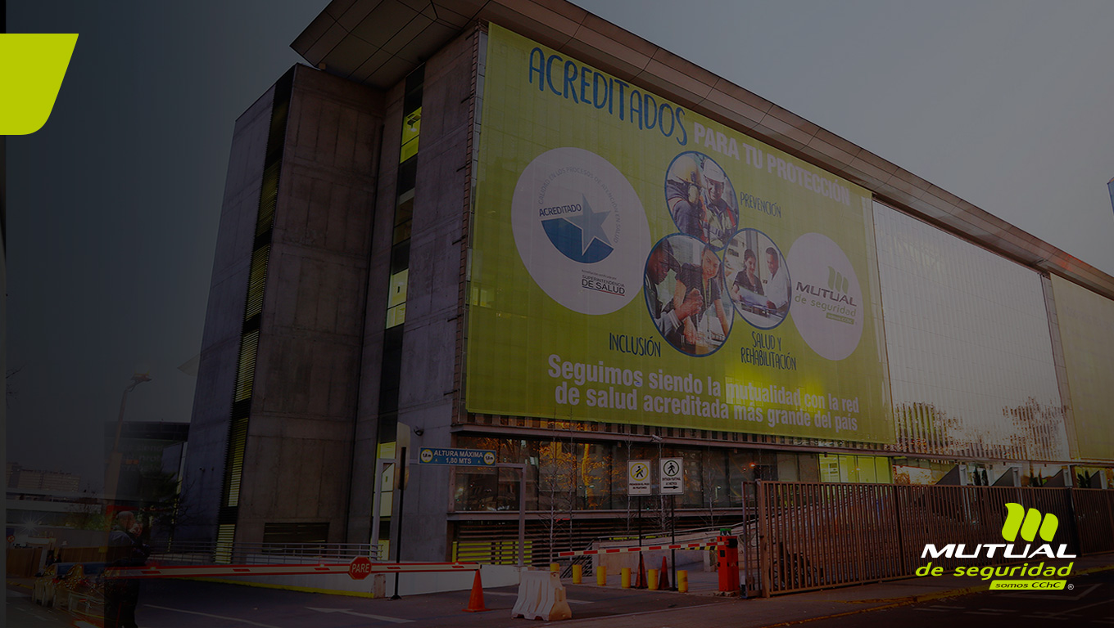
Como Mutual de Seguridad entregamos la cobertura del seguro de accidentes del trabajo y enfermedades profesionales que les permitirá:
Atención de salud de primer nivel y red de rescate 24/7
pago de licencias médicas, indemnizaciones y pensiones en casos de accidentes más graves
capacitaciones para prevenir riesgos a los que están expuestos

Slide 7
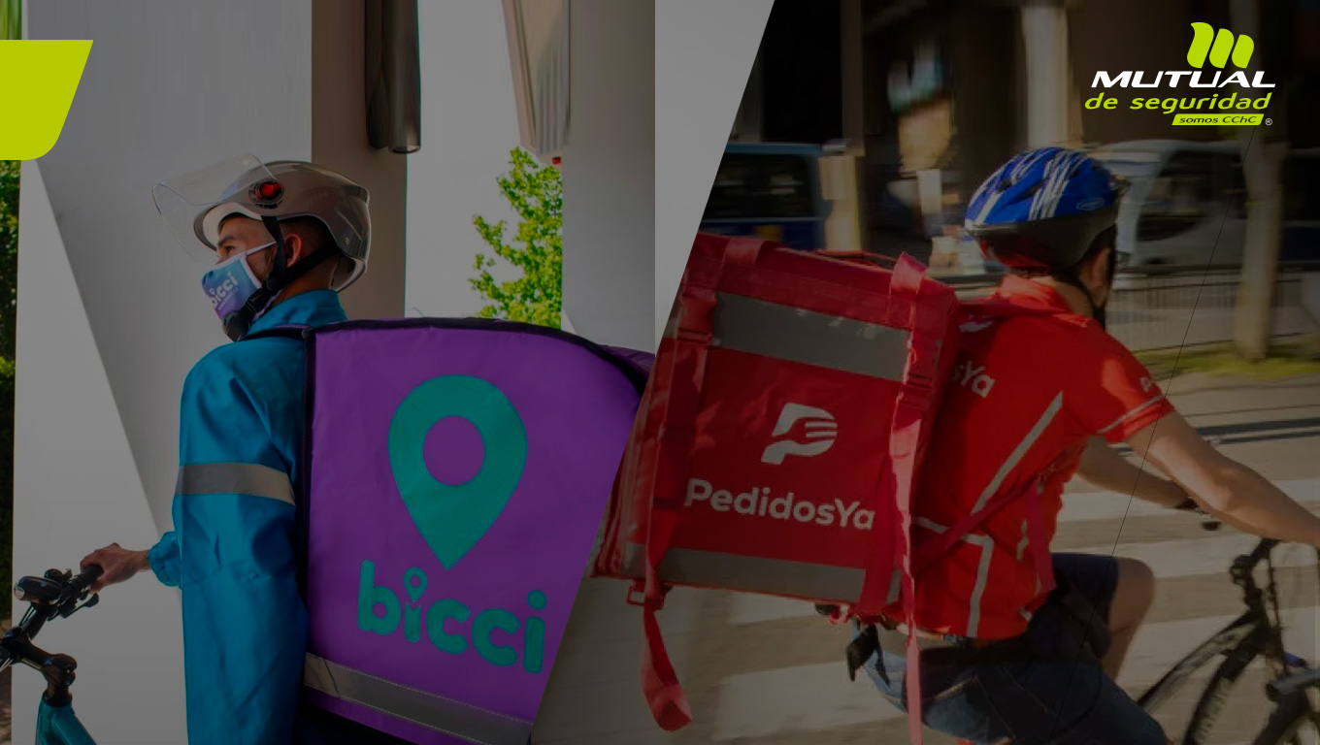
Más de 500 prestadores de servicios ya confían en nosotros
Invitamos a todas las app a facilitar la incorporación al seguro de accidentes del trabajo, a quienes prestan servicios para ellas
La app los adhiere, les retiene y paga directamente las cotizaciones previsionales
La app nos da acceso a ellos para promover su adhesión como independientes.

